Slide 2
Orizzonti della convivenza
Percorsi didattici per l’insegnamento dell’Educazione civica
Raffaele Aratro

Slide 3
ORIZZONTI DELLA CONVIVENZA Percorsi didattici per l’insegnamento dell’Educazione civica
I tre nuclei concettuali dell’insegnamento dell’Educazione Civica precisati nella Legge
ATTRAVERSO IL PENSIERO FILOSOFICO E
LA STORIE DELLE IDEE
SI TRATTANO
I contenuti e le tematiche indicate nelle Linee guida dell’Educazione Civica

Slide 4
OBIETTIVI
PROMUOVERE
la diffusione dell’insegnamento e
apprendimento della filosofia
VALORIZZARE
la professionalità docente attraverso la progettazione di unità di apprendimento
FAVORIE
il rinnovamento dell’insegnamento e
apprendimento della filosofia
Un rapporto cosciente e attivo con le tematiche dell’Educazione Civica per:
La formazione di cittadini autonomi e responsabili,
La partecipazione piena e consapevole alla convivenza civile.
Di singoli docenti e sillabi interdisciplinari trasversali condivisi da più docenti,
La condivisione dei materiali prodotti anche attraverso la formazione a distanza.
Attraverso pratiche di didattica integrata,
Didattica per competenze,
Didattica a distanza.

Slide 8
Struttura unità formativa:
ATTIVITA’ FORMATIVA IN PRESENZA –WORKSHOP
Lavoro in plenaria di condivisione collettiva di condivisione di idee ed esperienze
Lavori in piccoli gruppi per sperimentare prassi e scambiare idee
SELF – LEARNING
Sessioni di lavoro mirate a sviluppare i concetti condivisi nelle sessioni in plenaria
PRODUZIONE E DOCUMENTAZIONE
Redazione di strumenti, presentazione delle attività di ricerca e rappresentazione grafica degli esiti
MONITORAGGIO, CONDIVISIONE, VALUTAZIONE
Bilancio delle competenze in uscita
Rilevazione delle competenze acquisite
Condivisione e diffusione degli esiti in contesti collegiali

Slide 9
ISCRITTI DISTRIBUZIONE PER PROVINCIA

Slide 14
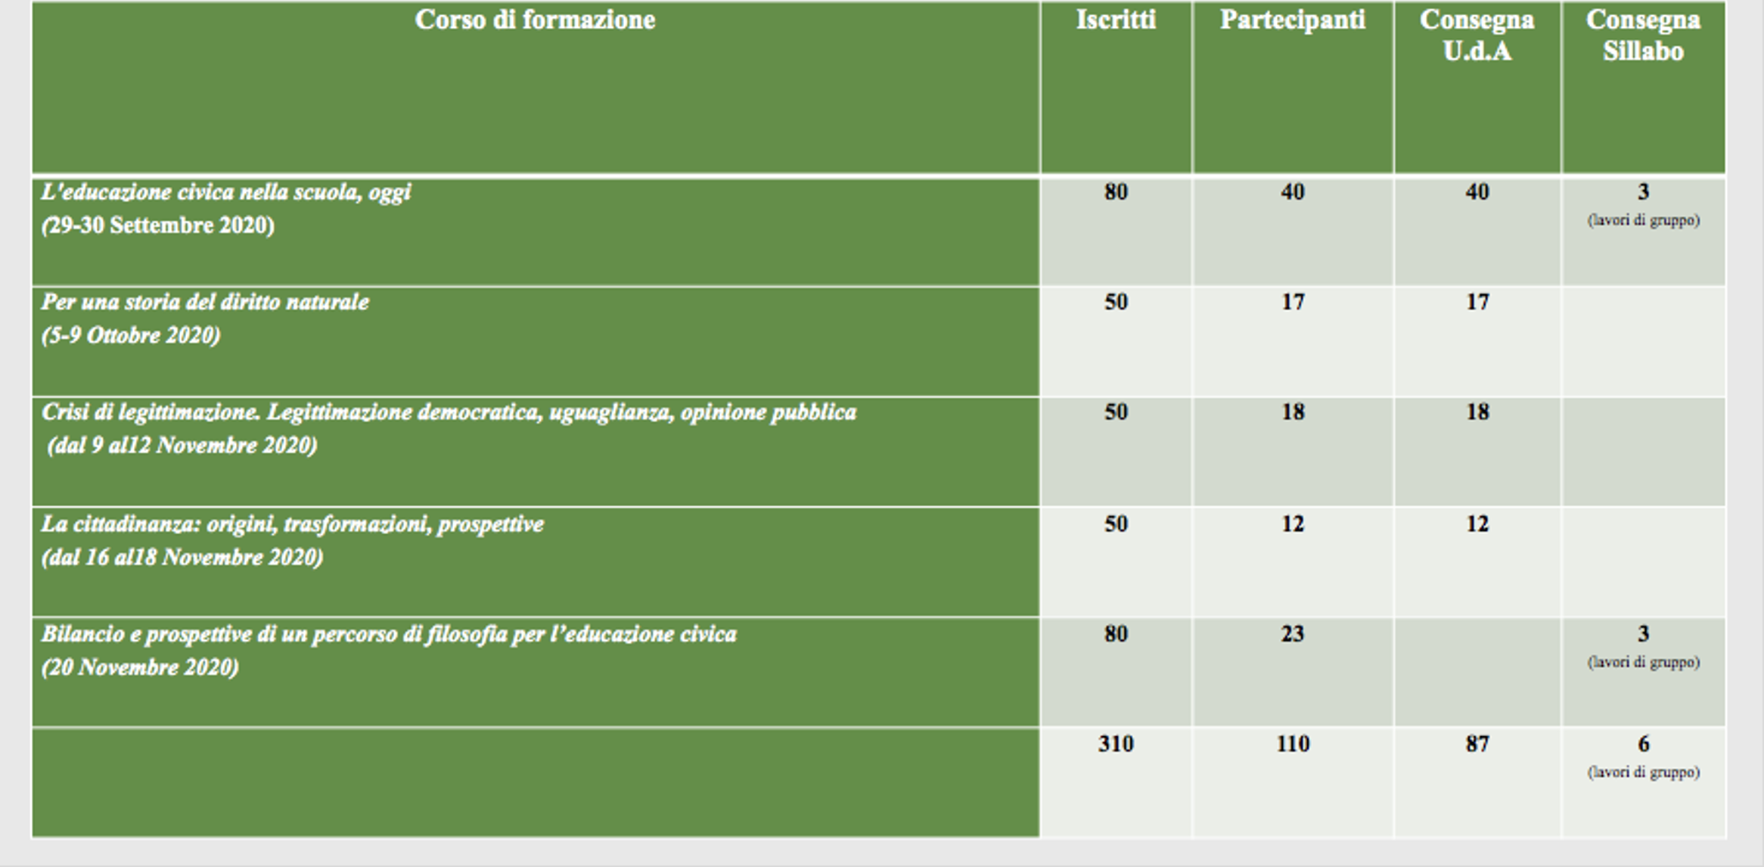

Slide 15
COORDINAMENTO TECNICO SCIENTIFICO
FRANCO GALLO (USR Lombardia)
CARLA GUETTI (MIUR)
RAFFAELE ARATRO (Istituto Italiano per gli Sudi Filosofici)
MASSIMILIANO BISCUSO (Istituto Italiano per gli Sudi Filosofici)
FIORINDA LI VIGNI (Istituto Italiano per gli Sudi Filosofici)

Slide 16
GRAZIE

